Slide 1
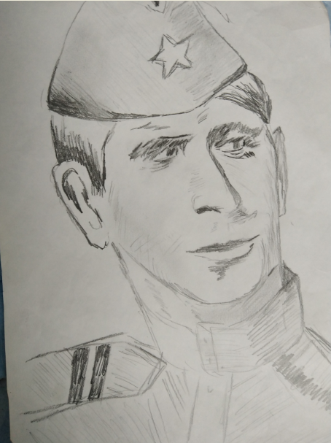
Гиматдинова Арина, Бетькинская СОШ, портрет «Молодость моего деда»

Slide 2
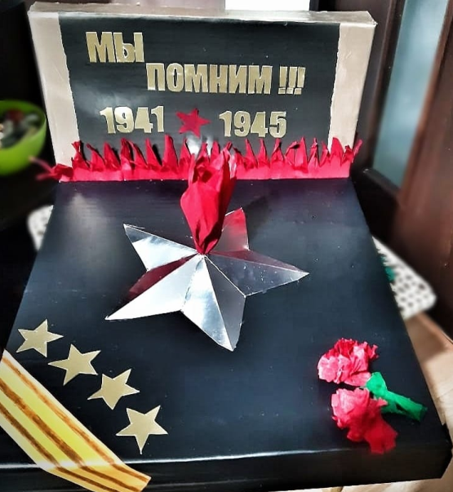
Давлетшина Милена, Бетькинская СОШ, Композиция «Мы помним ваш подвиг!»

Slide 3
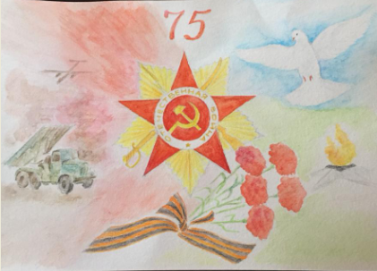
Шамсутдинов Кирилл, Бетькинская СОШ, открытка «Великий день Победы»

Slide 4
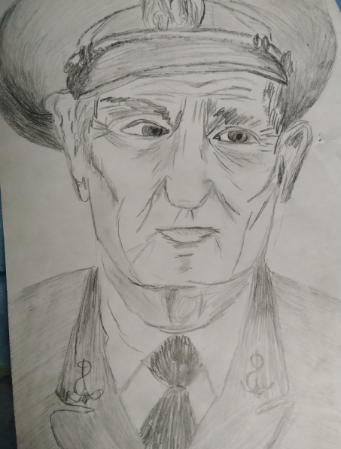
Мохото Дмитрий, Бетькинская СОШ, портрет «Спасибо Деду за мирное небо!»

